Slide 1
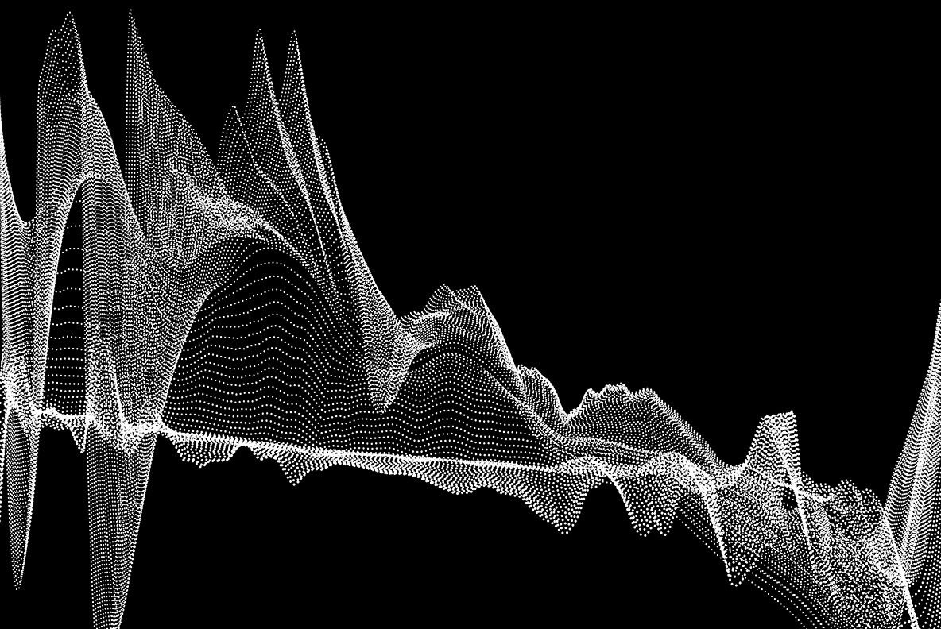
эквалайзер
Авторы: Жаркова Татьяна и Якимушкин Александр

Slide 2
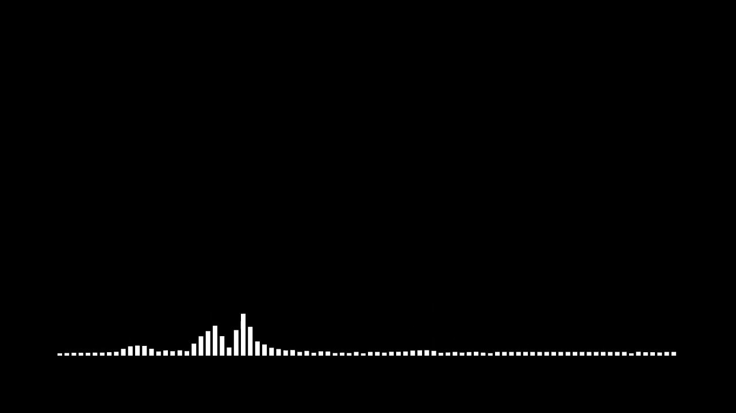
Эквалайзер
- программа, позволяющая настроить аудиофайл в режиме реального времени с помощью избирательного корректирования амплитуды сигнала частотных характеристик
Используя нашу программу, Вы сможете:
- настраивать громкость
- настраивать частоты
- создавать, сохранять и удалять собственные пресеты частот и громкости

Slide 3

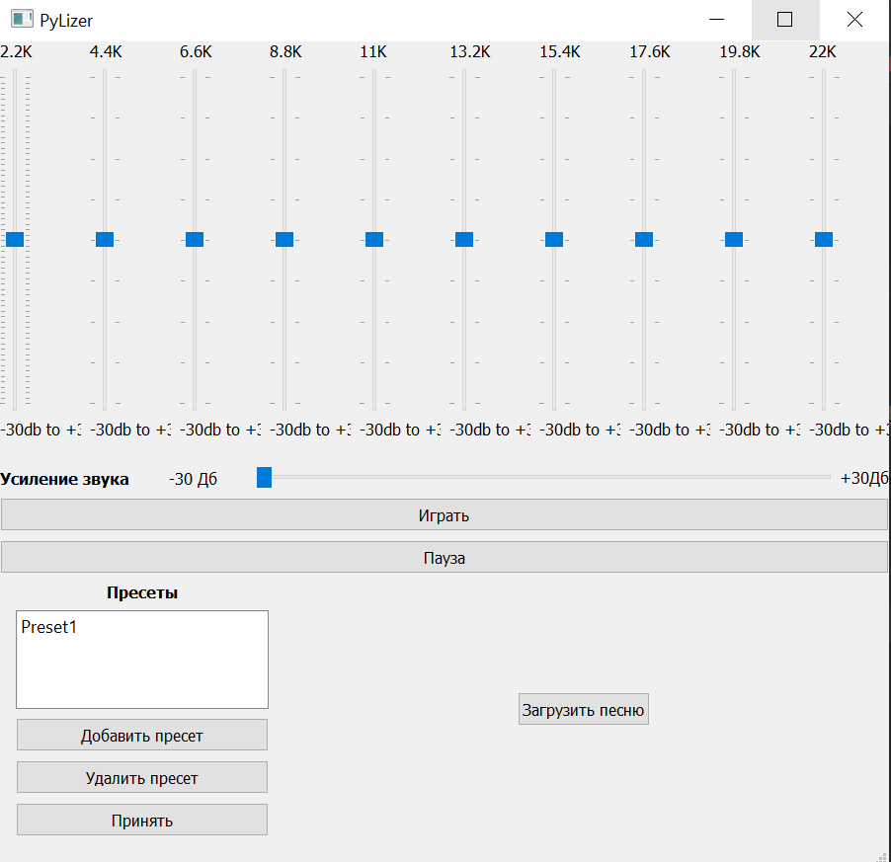
Начальное окно
- шкалы частот
- шкала предусиления
- кнопка загрузки песни
- играть/пауза
- список пресетов
- кнопки добавления/удаления пресета
- принять изменения

Slide 4
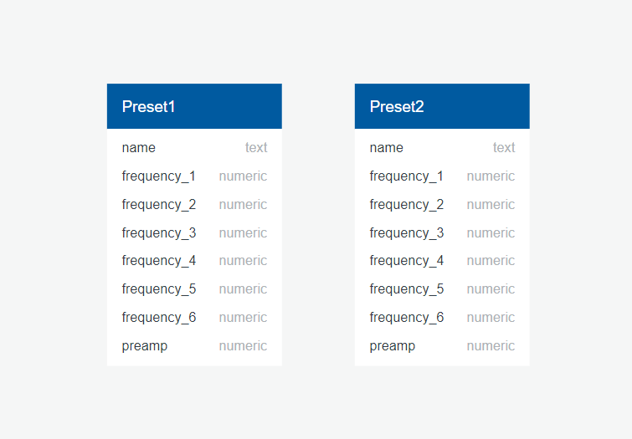
База данных. Хранение пресетов
- каждый пресет хранится в отдельной таблице базы данных
- таблица имеет 6 колонок для значения частот и 1 для значения предусиления
- название пресета записывается в главном окне эквалайзера

Slide 5
Принцип работы
Пользователь загружает аудиофайл
Пользователь выставляет собственные настройки частот и предусиления или использует уже готовые пресеты из базы данных
Пользователь сохраняет пресет в базу данных

Slide 6

Программист как содержание хорошей книги – ничего не знает, но знает где найти!
Жемчужников Д.Г.
Спасибо за внимание!

